Slide 1
Det 41. bergenske petroleumsrettssymposium
Morten Helgaland
EPIM

Slide 2
Hvem er jeg?
Hei. Jeg heter Morten Helgaland og jeg er den første, andre – nei tredje eneste ikke-juristen her.

Slide 3
Hvor er Oluf?
Hei alle sammen. Jeg ble dessverre forhindret fra å delta i år og har måttet sende en stedfortreder. Fint om dere tar vel imot Morten. Han er en snill men litt sjenert gutt. Vi har i fellesskap bestemt hva han skal fortelle om i dag.
Oluf Bjørndal, Legal Counsel, EPIM

Slide 4
Hva skal jeg snakke om?
Hvem er vi?
Hvorfor finnes vi?
Hva gjør vi?
Hvor skal vi?
Et lett foredrag om de store spørsmålene her i livet.

Slide 5
Hvem er vi?
E&P Information Management Association (EPIM)
Selveiende medlemsforening uten erverv som formål.
Etablert i 2007. Forløper var arbeidsgruppe i OLF fra ca årtusenskiftet
Alle som blir tildelt operatørskap på norsk sokkel blir invitert som medlem.
Gassco er også invitert med.

Slide 6
Hvorfor finnes vi?
Fra vedtektene;
The objective of EPIM is to utilize and make available IT solutions and standardized work processes that facilitate the best possible flow of information between any and all of its users, these being relevant authorities and licensees in exploration, production and transport licenses on the Norwegian Continental Shelf.
På norsk – vi skal effektivisere samhandling på norsk sokkel.
I praksis betyr det digitalisering i dagens språkdrakt.

Slide 7
Hva gjør vi? Sånn litt abstrakt…
Vi tilbyr arena for samarbeid. En arena med fysisk plass, ferdige prosesser og en kostnadsfordelingsmekanisme.
Administrerer og fasiliteter samarbeid mellom aktørene i industrien
Leverer en del IT løsninger som gjør det enklere å innfri regulatoriske og industrielle krav i det daglige
Utreder nye initiativer etter innspill fra medlemmer
Vi hadde en grei dialog med Konkraft og har en tett relasjon til Datalink. Er også aktiv observatør i Readi prosjektet.
Notes:
Kan være en god sparringspartner for revisjon av samarbeidsavtalen.

Slide 8
Hva gjør vi? Sånn veldig konkret…
Vi leverer omtrent 15 tjenester – litt definisjonsspørsmål
De meste kjente er nok
License2Share
Veilederen til ressursregelverket
EPIM JQS
Andre som kanskje er kjente for dere er
EPIM ReportingHub (Partner og myndighetsrapportering av bore og produksjonsdata)
EPIM EnvironmentHub (Utslippsrapportering til myndighetene. Pålagt i Styringsforskriften §34)
10+ Utredninger av nye potensielle tjenester
HMS Datadeling
POB og Kompetanseinitiativ

Slide 9
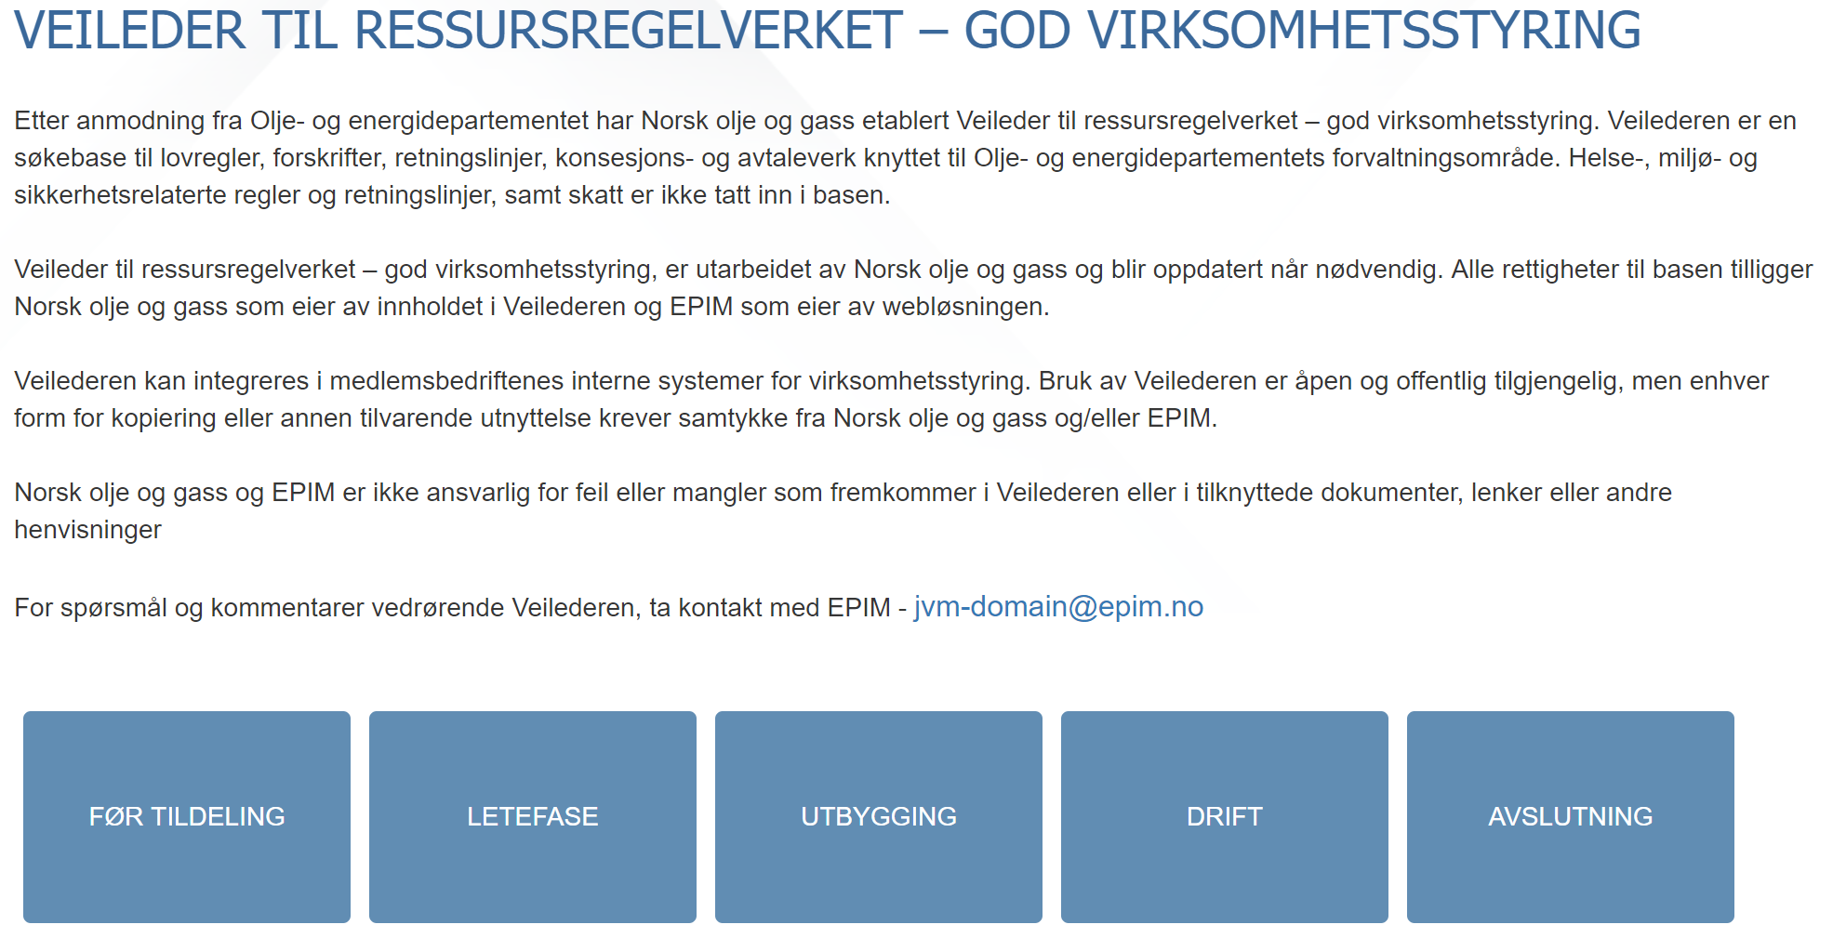
Hva gjør vi? Veilederen spesielt
http://veileder.epim.no/
Notes:
Redigert av Ajourføringsgruppen. Marte Røv er vel her.
Nå med muligheter for integrasjon med de tidligere nevnte løsningene, deriblant L2S
God ressurs også for ikke-jurister, på engelsk også!
Inneholder mange «gamle» brev
Kan med fordel utvides til HMS Regelverket.

Slide 10
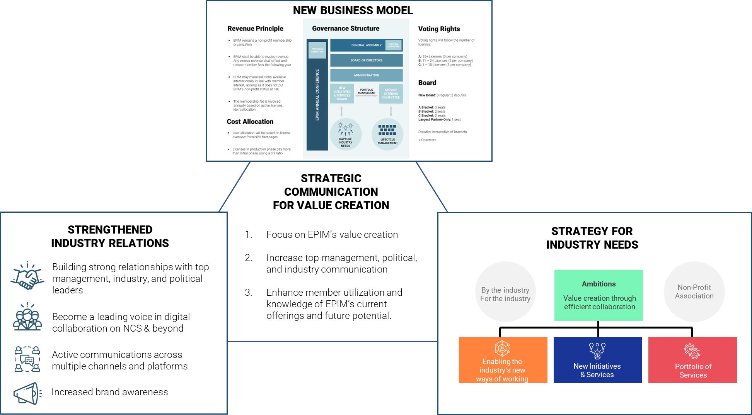
Hva skal vi bli?
Styret iverksatte en mer omfattende strategiprosess i 2018.
Prosessen konkluderte med «mer av det samme» men med ny forretningsmodell og en tydeligere egenstemme.
En viktig faktor for å få dette til var tettere samarbeid med Norsk Olje og Gass.
En intensjonsavtale blir nå signert for å se på mulighetene for en tettere integrasjon med Norsk Olje og Gass.

Slide 11
Hva har jeg sagt?
Vi er en medlemsforening for Operatørene på norsk sokkel
Vi finnes for å digitalisere informasjonsdeling
Vi leverer for tiden 15 tjenester og 10+ prosjekter – mange for å gjøre hverdagen deres enklere.
Vi skal snakke med litt høyere stemme og jobbe tettere med Norsk olje og gass.

Slide 12
Hva lurer du på?

